Slide 1
Паттерны, проекты, интеграция с другими языками

Slide 2
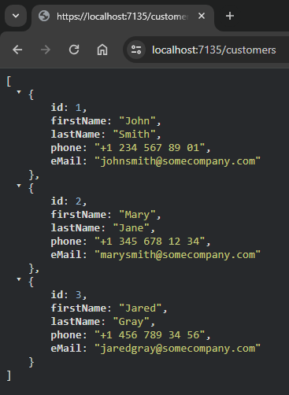
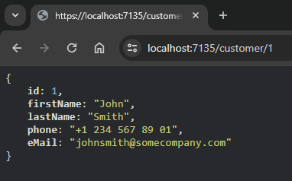
ASP.NET расширяет платформу .NET инструментами и библиотеками, специально предназначенными для создания веб-приложений.
Вот некоторые вещи, которые ASP.NET добавляет к платформе .NET:
Базовая структура для обработки веб-запросов на C# или F#.
Синтаксис шаблонов веб-страниц, известный как Razor, для создания динамических веб-страниц с использованием C#
Библиотеки для распространенных веб-шаблонов, например Model View Controller (модель — представление — контроллер)
Система проверки подлинности, включающая библиотеки, базу данных и страницы шаблонов для обработки входов в систему, включая многофакторную проверку подлинности и внешнюю проверку подлинности с помощью Google, X и т. д.
Расширения редактора, обеспечивающие подсветку синтаксиса, завершение кода и другие функции, специально предназначенные для разработки веб-страниц.
https://metanit.com/sharp/aspnet6/11.1.php?ysclid=mmb0fc7mgh555995401

Slide 3
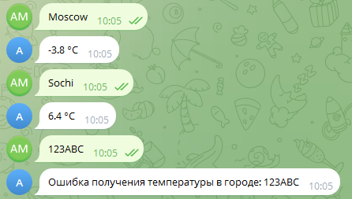
https://telegrambots.github.io/book/1/quickstart.html
https://stepik.org/lesson/1253156/step/1?unit=1267076
Ключевые шаги разработки:
Создать бота у @BotFather и получить токен.
Создать проект на C# (.NET Console App или Web API).
Установить библиотеку Telegram.Bot.
Написать код, который обрабатывает сообщения.
Запустить программу и проверить работу бота.

Slide 4
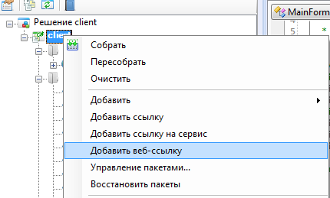

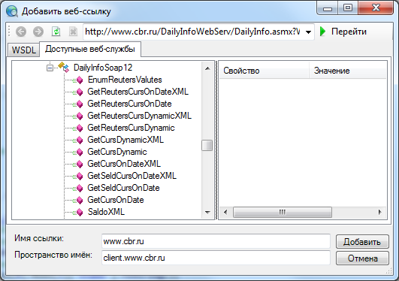
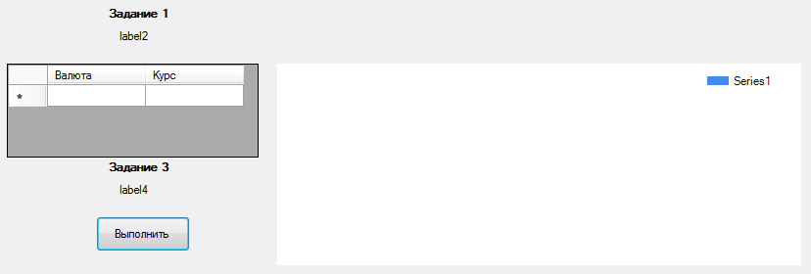
Подключение к веб-сервису
Создание объекта класса сервиса

Slide 5
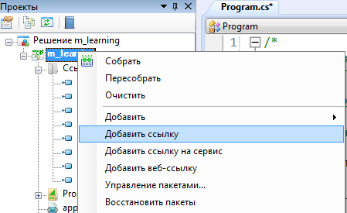
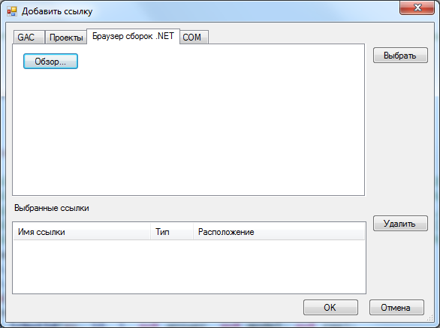
alglib:Подключение библиотеки к проекту
Вот здесь нужно найти ссылку на файл alglibnet2.dll

Slide 6
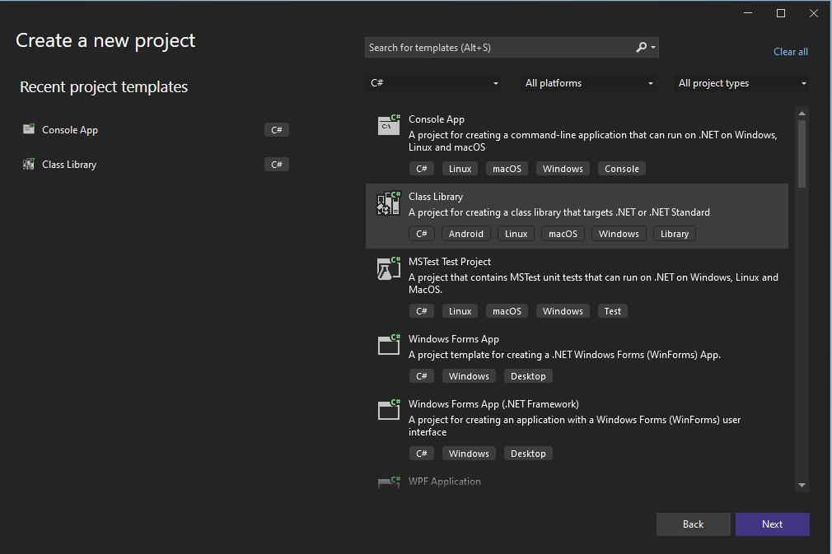
DLL
https://metanit.com/sharp/tutorial/3.46.php?ysclid=mmb1rpxbus531260456
Как импортировать DLL в Python
https://disk.yandex.ru/i/m--e7LQFAFgBlQ

Slide 7
Паттерны проектирования
https://metanit.com/sharp/patterns/1.1.php
Паттерны проектирования (шаблоны проектирования) — это типовые решения часто встречающихся задач при создании программного обеспечения. Они не описывают готовый код — задают структуру взаимодействия объектов, классов и методов, чтобы решать задачи повторяемым и проверенным способом.

Slide 8
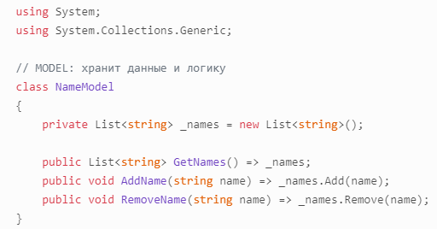
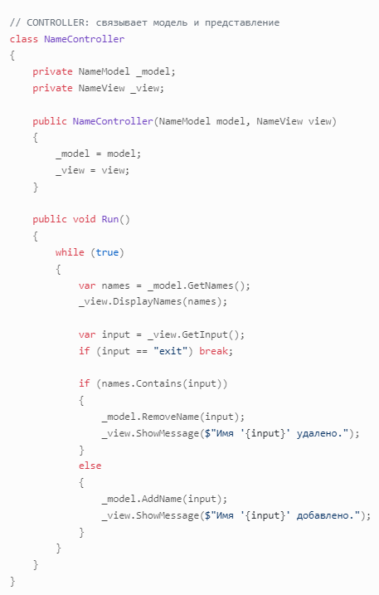
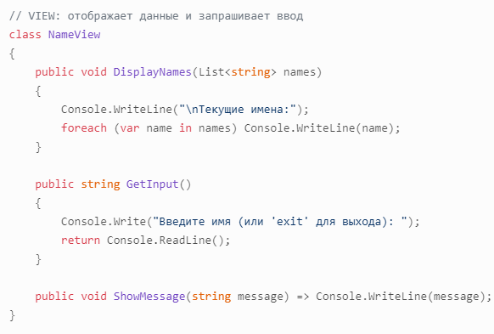
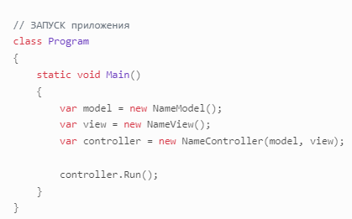

Slide 9
Дополнительные материалы
Использование IronPython в .NET
https://metanit.com/sharp/tutorial/9.3.php?ysclid=mmz0sc7smi533010303
Фреймоврки для тестирования
https://dev.to/kevinwalker/nunit-vs-xunit-vs-mstest-differences-between-them-33mm?ysclid=mn0q193ek2615718352
C# Службы
https://metanit.com/sharp/tutorial/21.1.php?ysclid=mn0qnn23lo303952396

Slide 10
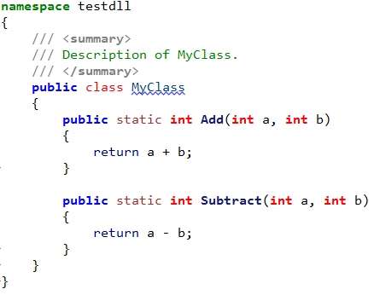
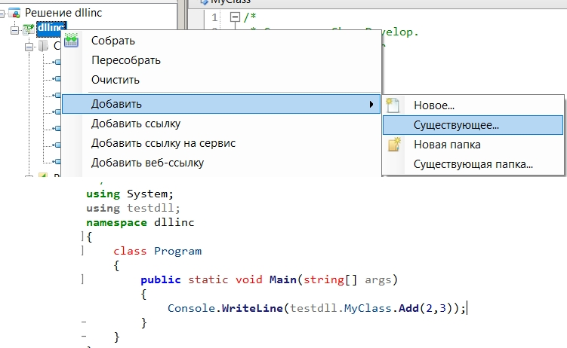
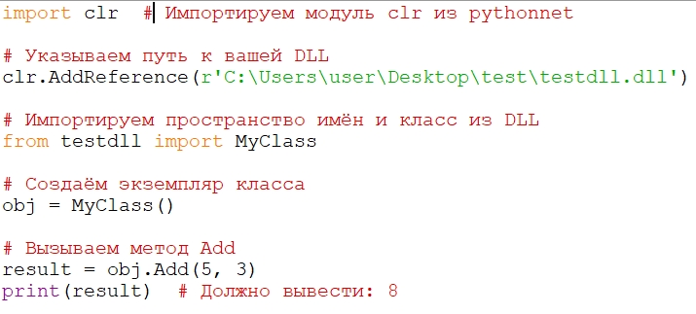
DLL
DLL создается через библиотеку классов
pip install pythonnet

Slide 11
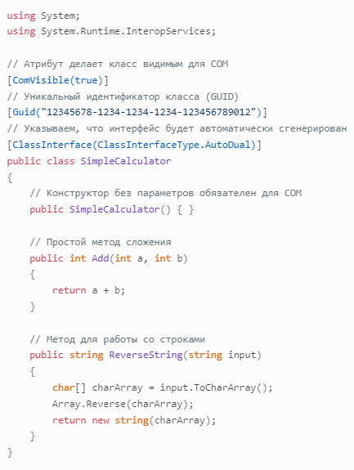
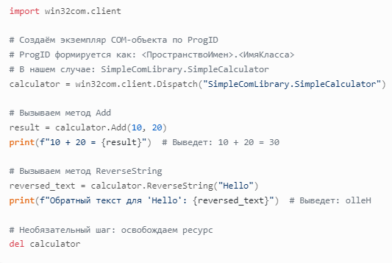
COM

Slide 12
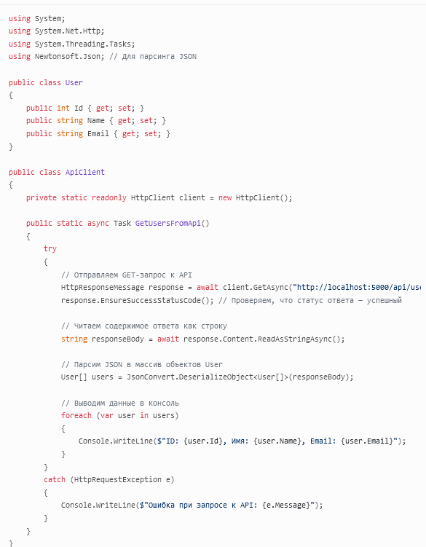
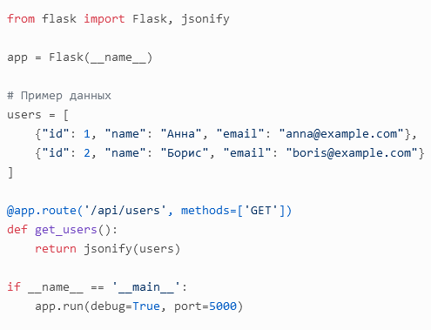
WEB

Slide 13
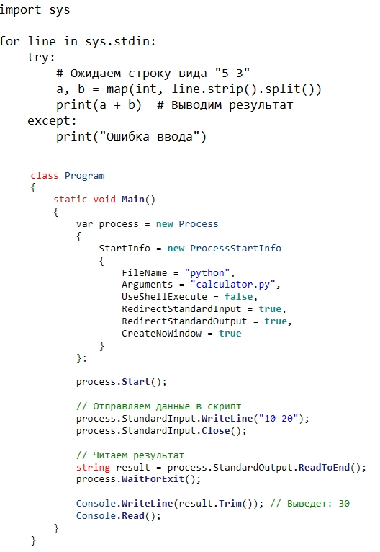
Вызов Питона из файла C#

Slide 14
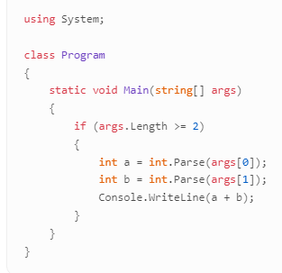
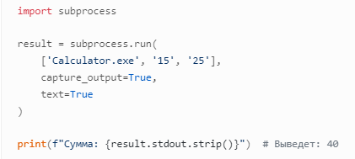
Вызов C#-файла из Питон

Slide 15

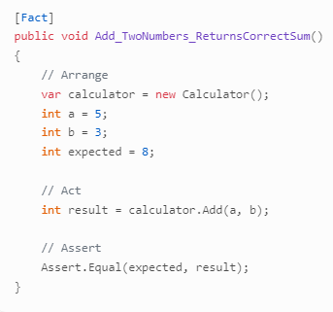
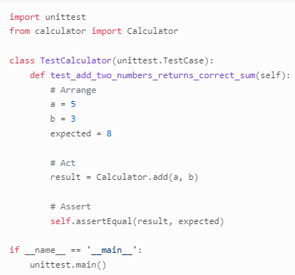
Тестирование
Arrange: создали экземпляр Calculator, задали входные числа a и b, указали ожидаемый результат expected.
Act: вызвали метод Add с аргументами a и b, сохранили результат в переменную result.
Assert: проверили, что result равен expected (8 = 8).

